Slide 1
Séminaire-bloc _ MA
SA 2023
Professeur JÉRÉMIE KOERING
Assistante-diplômée KALINKA JANOWSKI
20.09.2023
Au contact de l’œuvre
Introduction

Slide 2
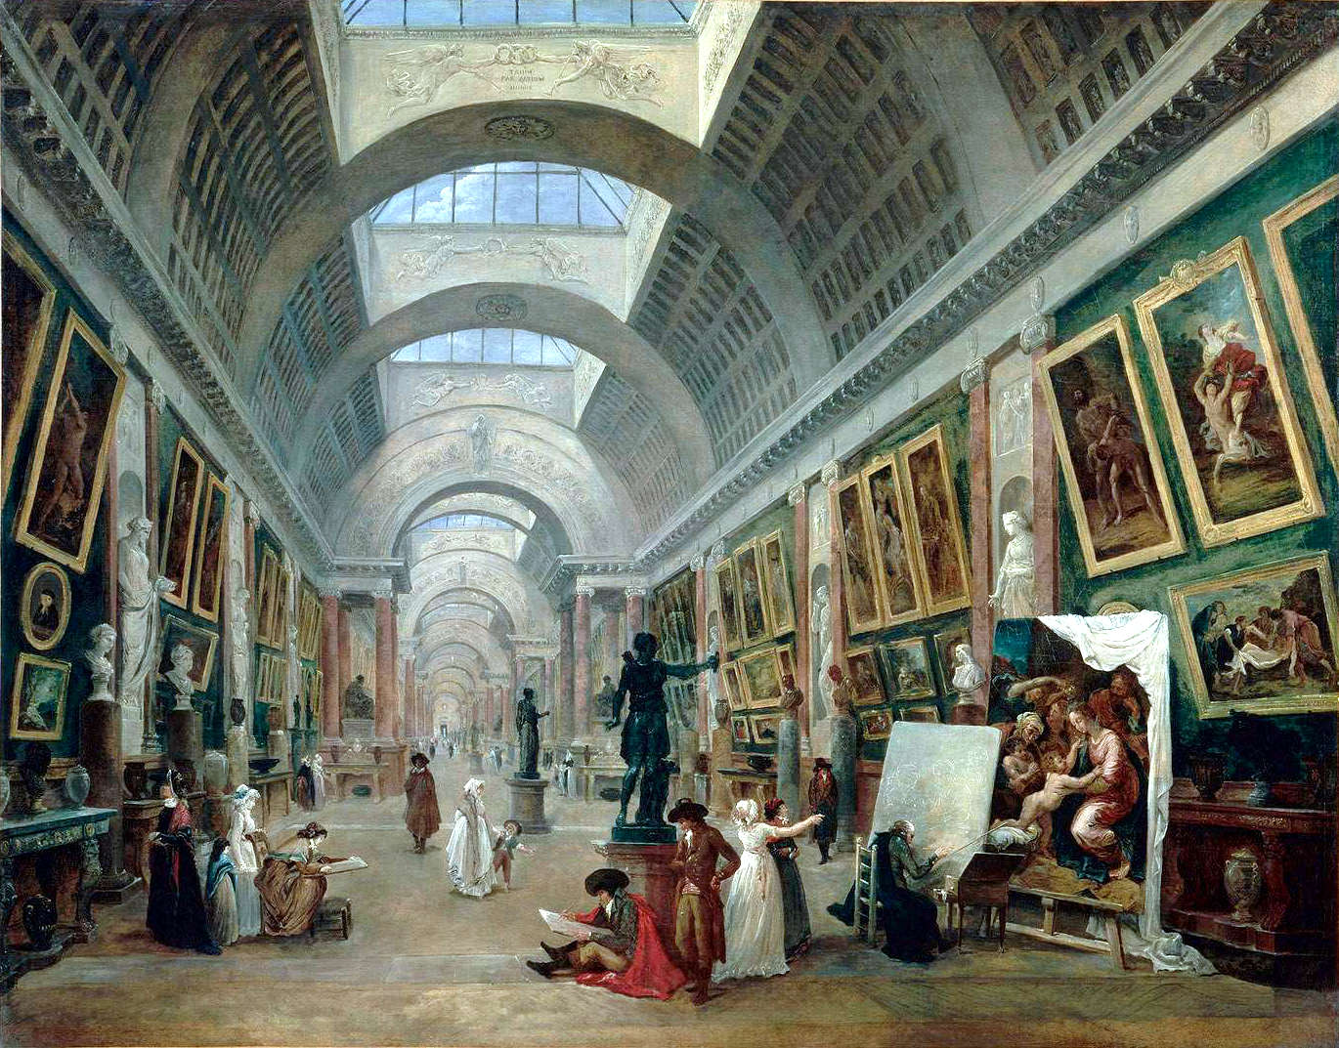
Hubert Robert, Projet d’aménagement de la Grande Galerie du Louvre, 1796, Musée du Louvre, Paris
Notes:
Introduction au principe du séminaire
Importance de voir les œuvres In situ
Importance de la matérialité
Du contexte d’exposition
De l’histoire de l’acquisition
Du rôle des musées pour la discipline / pour les artistes
Petite histoire des musées ? (chronologie)

Slide 3
Étapes :
Choix du musée et de l’œuvre (consultation des catalogues en ligne ou papier)
AVANT LE 13 OCTOBRE
Communiquer aux responsables du séminaire l’institution et l’œuvre choisie
Prise de contact (email) avec les conservateurs / conservatrices
Consultation du dossier de l’œuvre choisie (fiche technique, historique, références bibliographiques)
Conseils méthodologiques fournis par les responsables du séminaire
Exposé devant l’œuvre choisie (cf. dates fixées)
Travail écrit à rendre le lundi 19 février

Slide 4
13 → 14 novembre PARIS Petit Palais
— Collections : peinture ancienne (16e – 18e s.)
— Cabinet d’art graphique : estampes anciennes (16e – 18e s.)
Musée d’Orsay
— Collections : réalisme, impressionnisme
Musée du Louvre
— Collection : peinture italienne (16e s.)
— Cabinet des arts graphiques : dessins italiens (16es.)
— Visite de l’exposition « Naples à Paris »
23 novembre BÂLE Kunstmuseum
— Alte Meister (15e – 18e s.)

Slide 5
PARIS
Déplacement
12 novembre : Fribourg → Paris
14 novembre : Paris → Fribourg
Hébergement
Hôtel du Cygne, Rue du Cygne 3-5, 75001 Paris
Chambres doubles
BÂLE
Déplacement
23 novembre : Fribourg → Bâle 51 CHF (plein-tarif) ou 25,50 CHF (1/2 tarif)
Bâle → Fribourg 51 CHF (plein-tarif) ou 25,50 CHF (1/2 tarif)

Slide 6
Budget provisoire – Paris (12.11-14.11) + Bâle (23.11)
 | Plein tarif | Demi-tarif | AG
Hôtel (pour deux nuits) | 171,6 | 171,6 | 171,6
Transport aller Fribourg – Lausanne | 25 | 12,5 | 0
Transport aller Lausanne– Paris | 39,2 | 39,2 | 39,2
Transport retour Paris– Lausanne | 39,2 | 39,2 | 39,2
Transport retour Lausanne – Fribourg | 25 | 12,5 | 0
Entrée au Musée du Louvre (gratuit pour les -26 ans) | 0 | 0 | 0
Entrée au Musée d'Orsay (gratuit pour les -26 ans) | 0 | 0 | 0
 | 300 | 275 | 250
Bâle – Fribourg (A/R) 102 51 0
Entrée Kunstmuseum 13 13 13
115 64 13
TOTAL SEMINAIRE 415 CHF 339 CHF 263 CHF

Slide 7
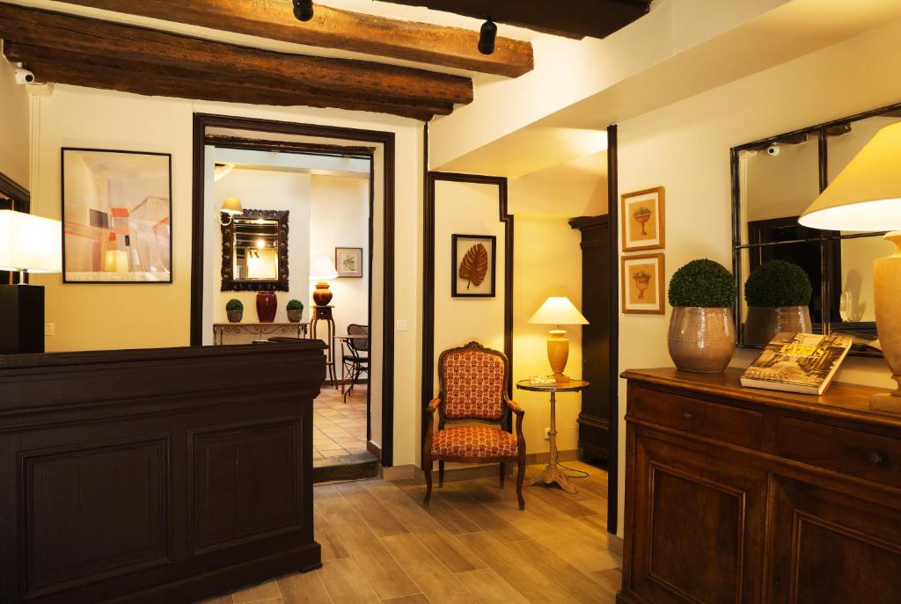
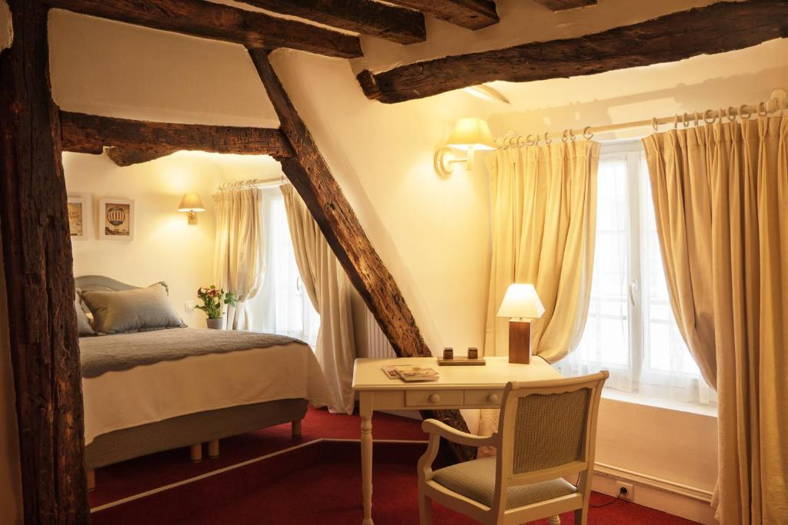
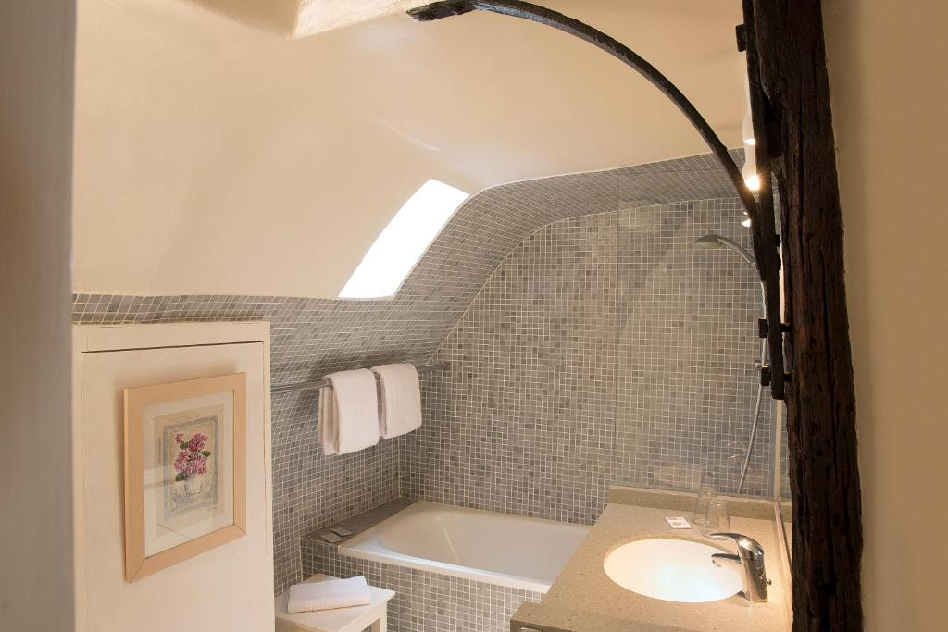
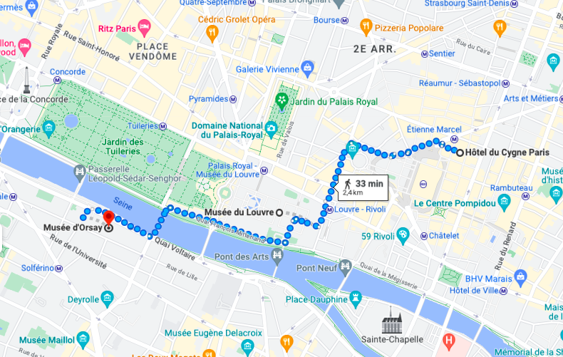
Hôtel du Cygne, Rue du Cygne 3-5, 75001 Paris

Slide 8
Hôtel du Cygne, Rue du Cygne 3-5, 75001 Paris

Slide 9
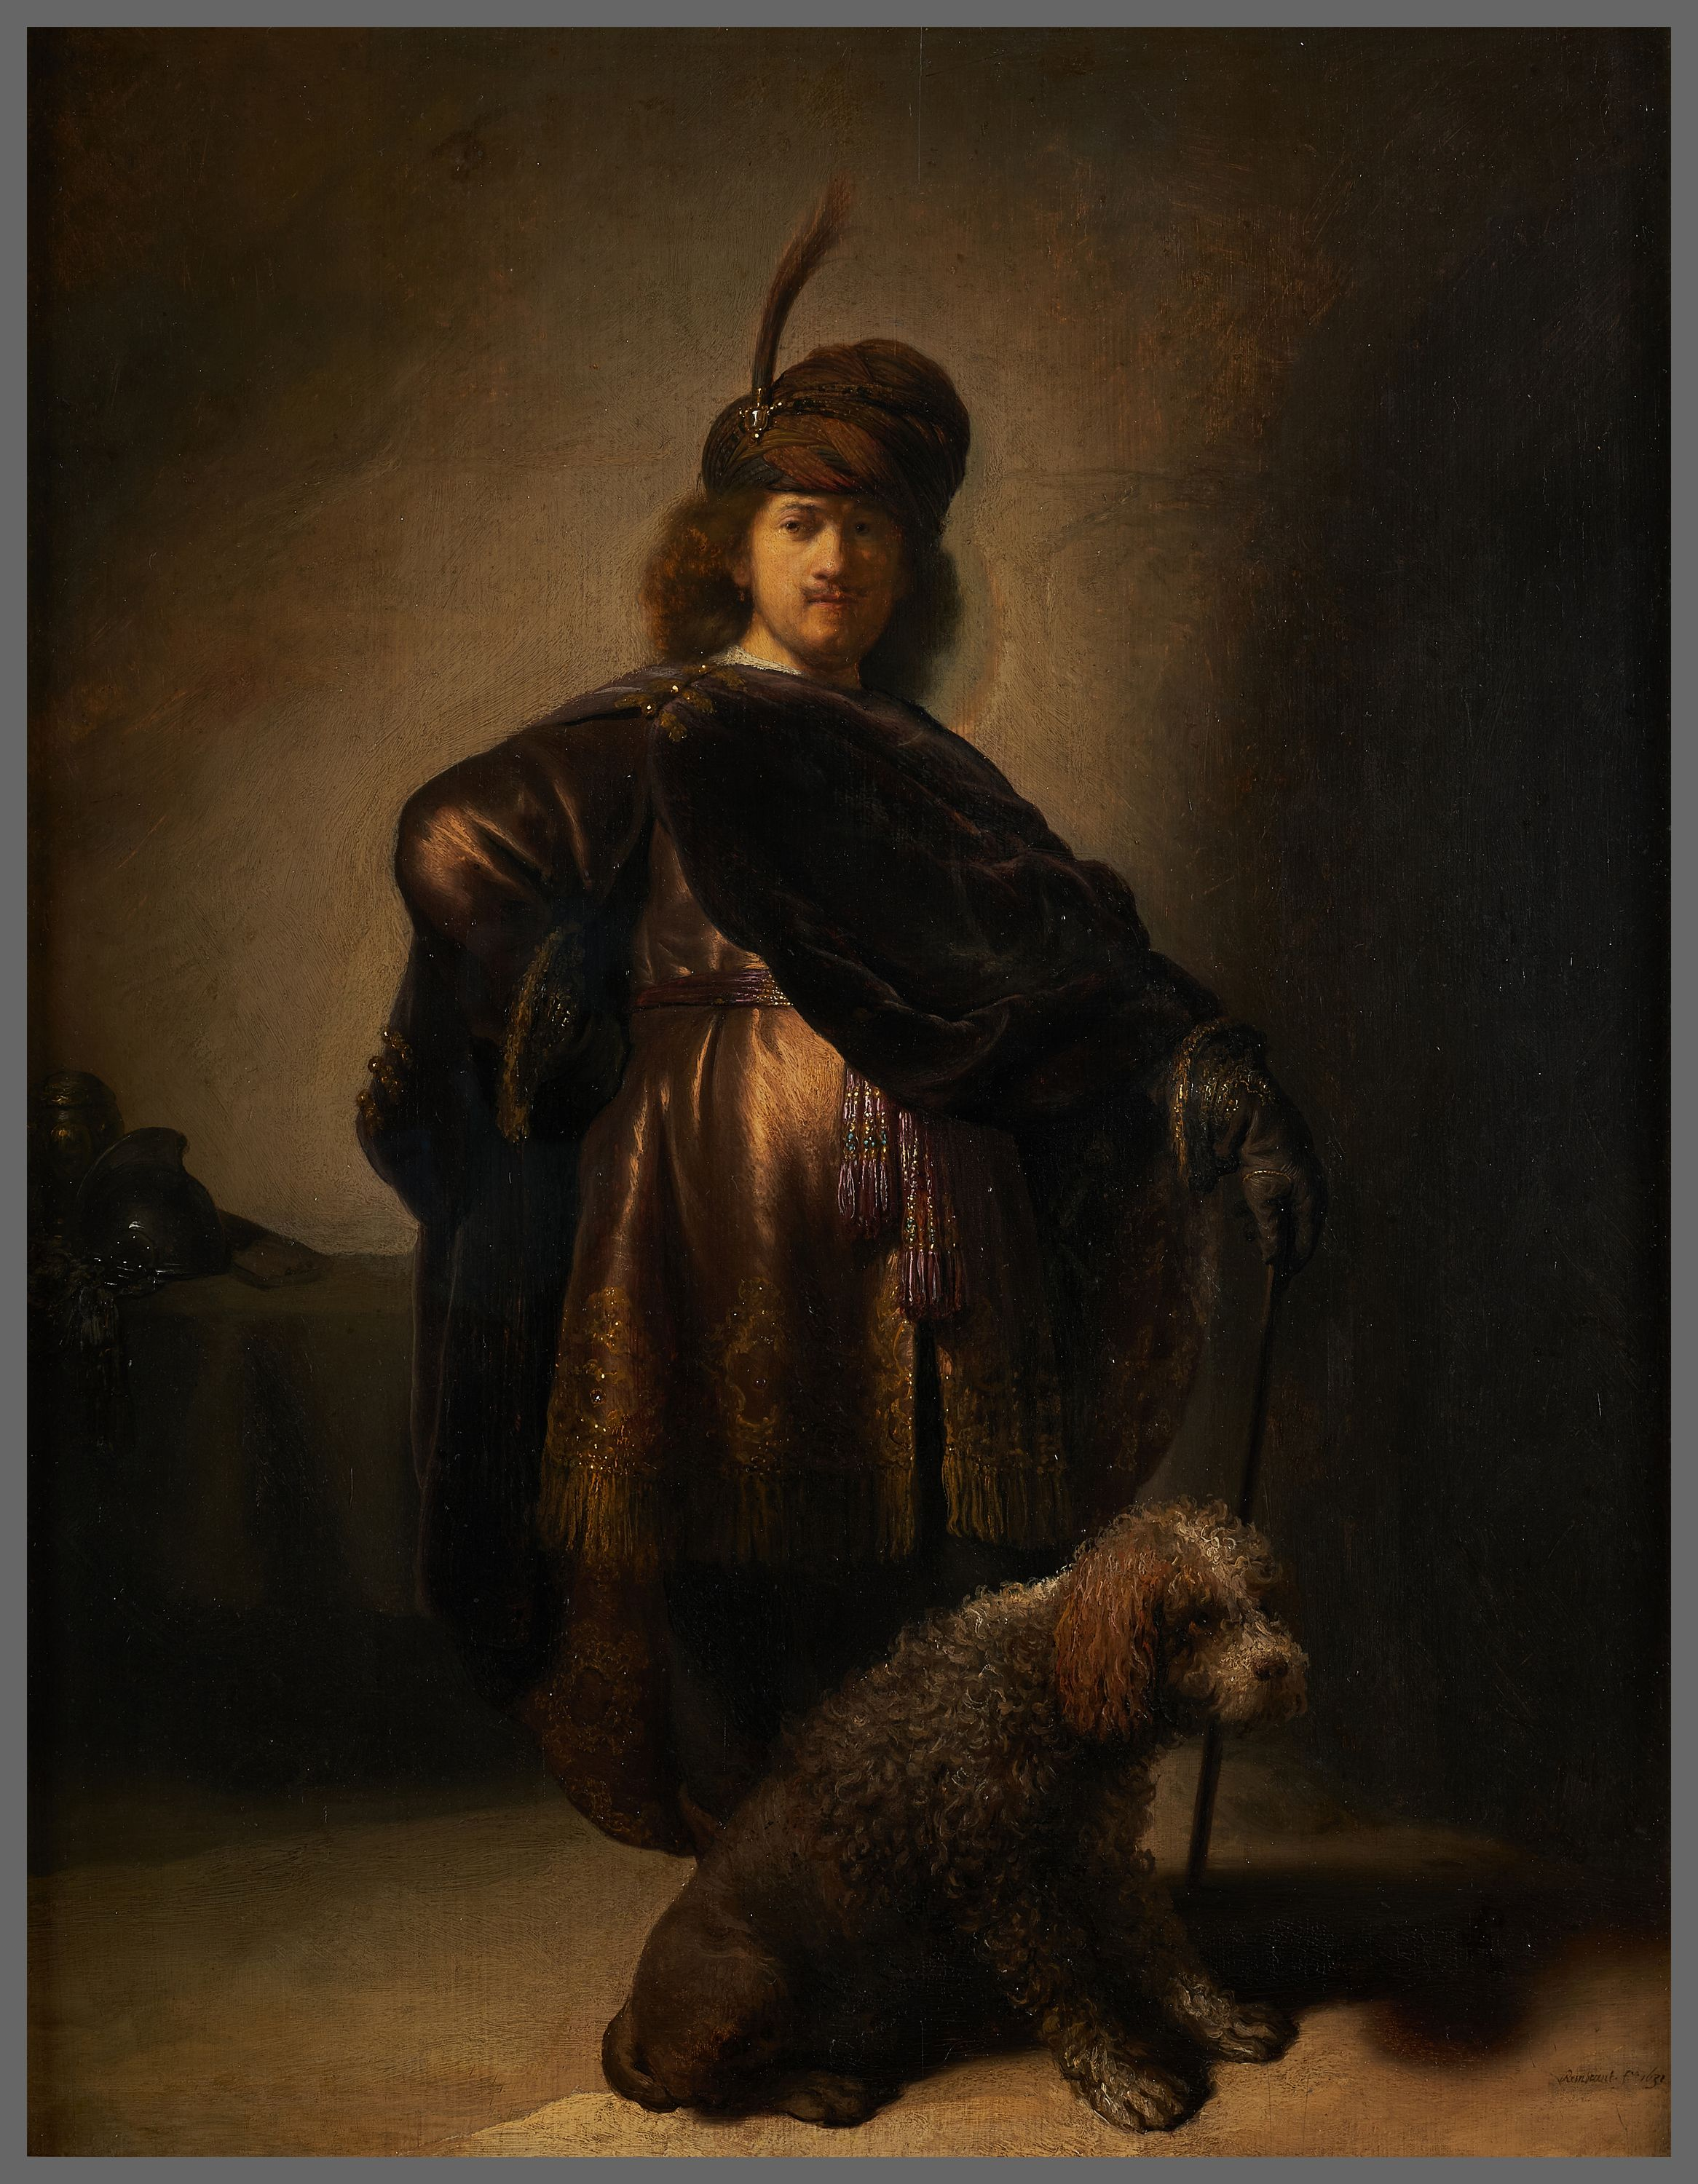
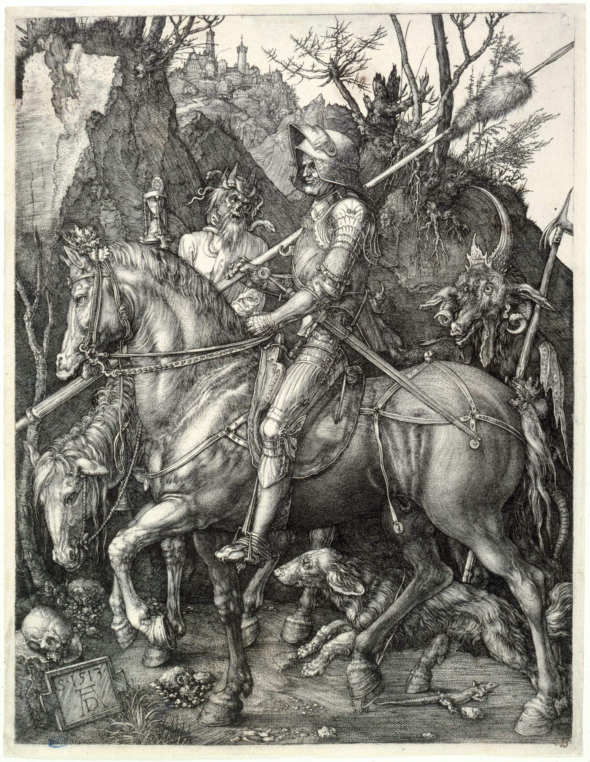
Lundi matin : Petit Palais
— Collections : peinture ancienne (16e – 18e s.)
— Cabinet d’art graphique : estampes anciennes (16e – 18e s.)
Rembrandt, Portrait de l'artiste en costume oriental, 1631,
Huile sur bois, H. 63 x l. 56 cm, Petit Palais, Paris
Albrecht Dürer, Le Chevalier, la Mort et le Diable, 1513
Etat unique. Burin, H. 24,6 x l. 19 cm, Petit Palais, Paris

Slide 10
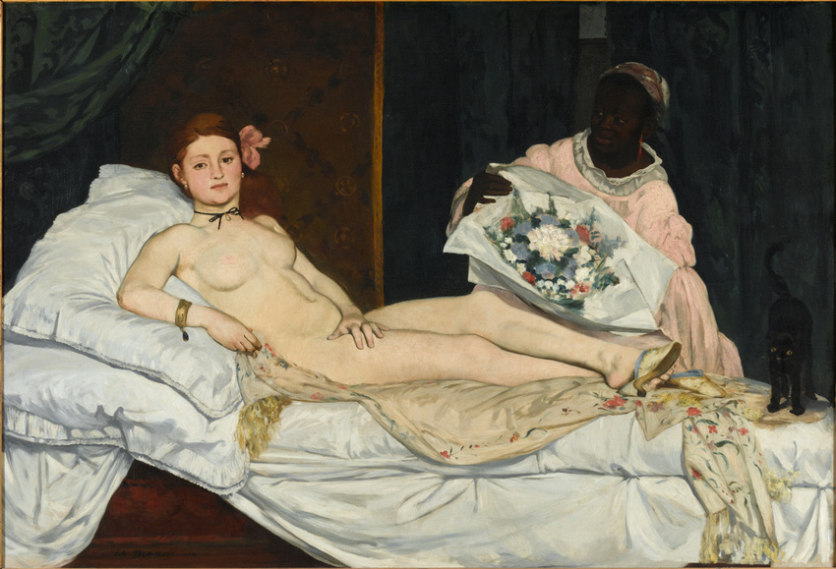
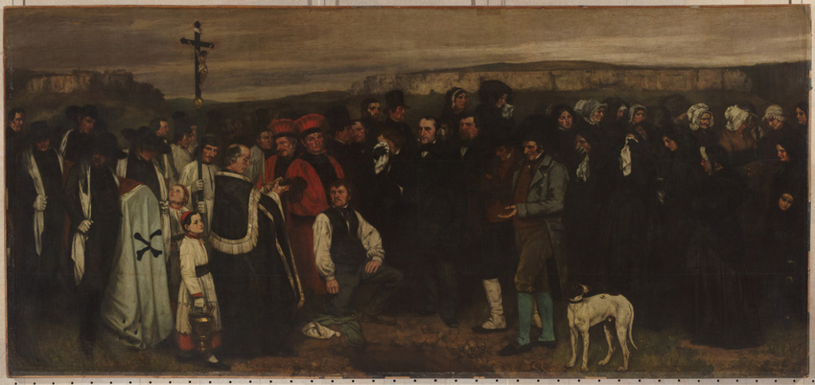
Lundi après-midi : Musée d’Orsay
— Collections : réalisme, impressionnisme
Edouard Manet, Olympia, 1863, Musée d'Orsay, Paris
Gustave Courbet,
Un enterrement à Ornans,
Entre 1849 et 1850,
Huile sur toile

Slide 11
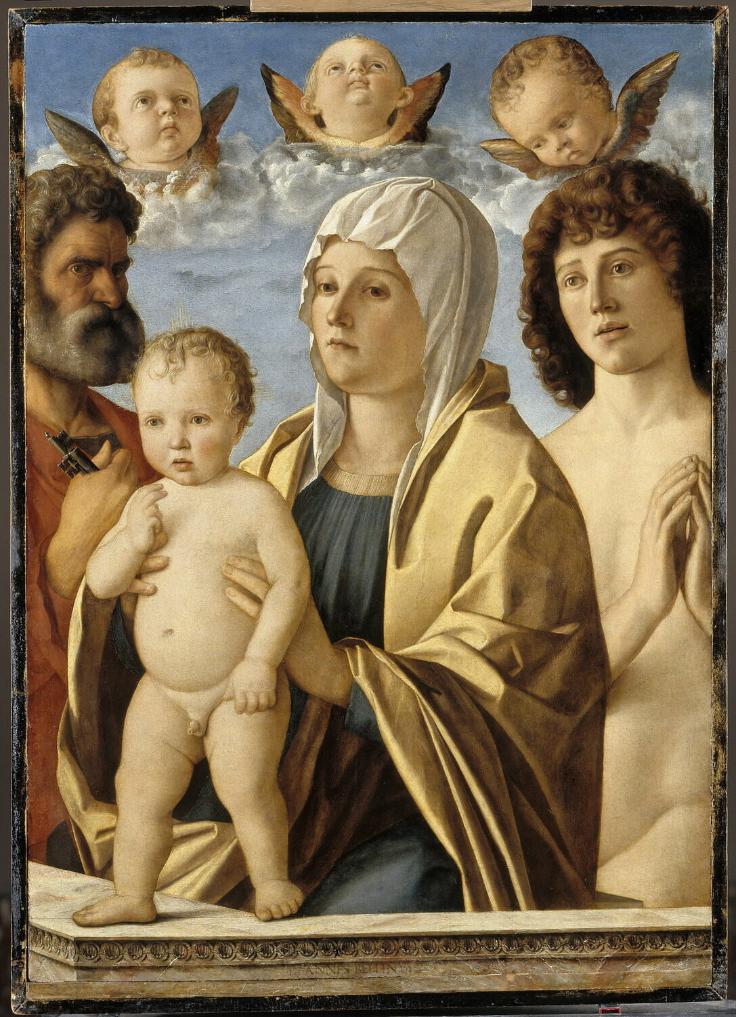
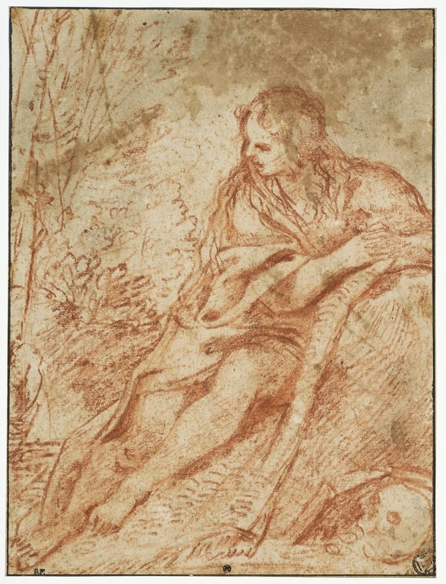
Mardi matin : Louvre
— Collection : peinture italienne (16e s.)
— Cabinet des arts graphiques : dessins italiens (16es.)
Giovanni Bellini, La Vierge et l'Enfant entre saint Pierre et saint Sébastien, 1475 / 1500
Annibale Carracci, Madeleine pénitente, 1585-88

Slide 12
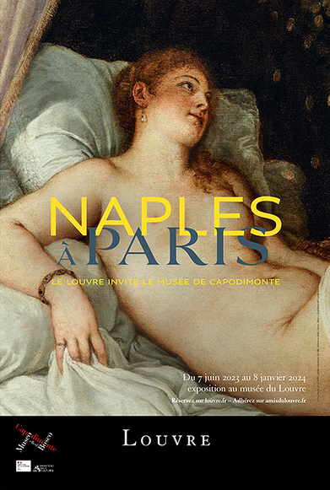
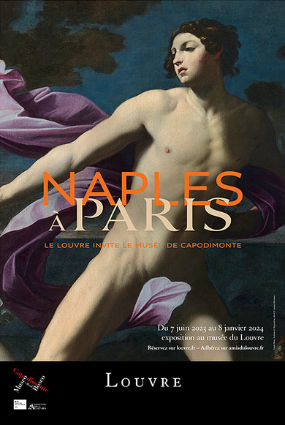
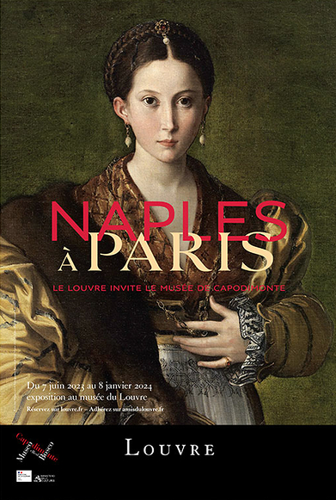
Mardi après-midi : Louvre
— Visite de l’exposition « Naples à Paris »

Slide 13
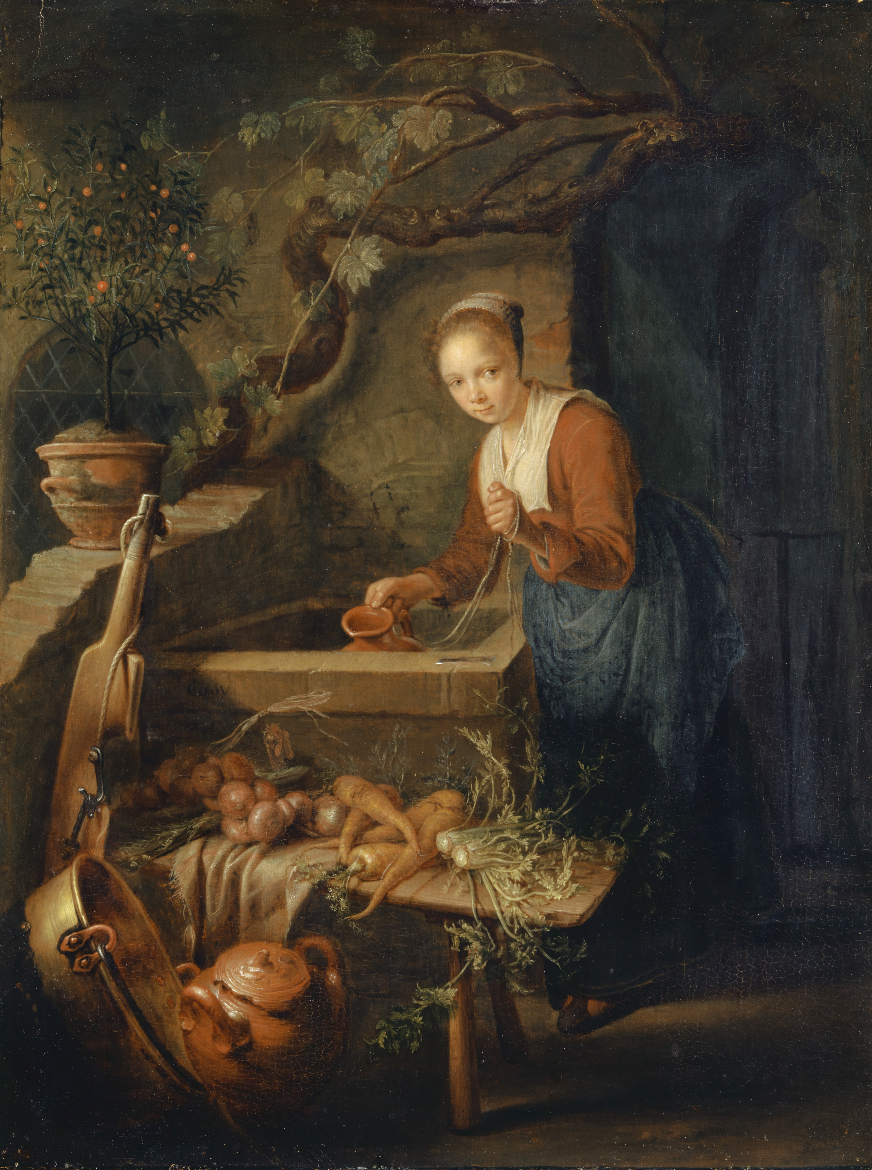
BÂLE
Jeudi 23 novembre (après-midi)
Kunstmuseum
— Alte Meister (15e – 18e s.)
Gerrit Dou Küchenmagd am Brunnen, vers 1650/55
Öl auf Eichenholz
28.3 x 21.5 cm
Kunstmuseum Basel
Inv. G 1958.17

Slide 14
Ressources (collections en ligne)
Paris : Petit Palais
https://www.parismuseescollections.paris.fr/fr/recherche/type/oeuvre/musee/20
Paris : Musée d’Orsay
https://www.musee-orsay.fr/fr/collections
https://www.musee-orsay.fr/fr/ressources/ressources-scientifiques-0
Paris : Louvre
https://collections.louvre.fr/
Bâle : Kunstmuseum
https://sammlungonline.kunstmuseumbasel.ch/eMP/eMuseumPlus?service=direct/1/ResultListView/moduleBottomContextFunctionBar.bottomNavigator.next&sp=10&sp=Sartist&sp=SfilterDefinition&sp=0&sp=1&sp=1&sp=SsimpleList&sp=0&sp=Sdetail&sp=0&sp=F&sp=25

Slide 15
La participation au séminaire-bloc implique :
Présence obligatoire à toutes les séances
Exposé devant l’œuvre choisie
Travail écrit sur ce même sujet
Travail écrit :
La note finale (minimum 4 pour 9 ECTS) est constituée de la moyenne entre l’exposé oral et le travail écrit
Le travail écrit doit élaborer la matière de l’exposé oral tout en prenant en compte les discussions eues et les conseils reçus.
45.000 signes (espaces et notes de bas de page y compris, hors page de titre, légendes, illustrations et annexes éventuelles)
À rendre par email en pdf pour le 19 février 2024)
Veillez à bien respecter les « Directives pour travaux académiques » https://www.unifr.ch/art/fr/etudes/master.html
Moodle : mot de passe “voir”

